Slide 1

ОНЛАЙН МОНІТОРИНГ РРО
www.ics-market.com

Slide 2
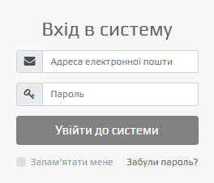
ЕЛЕКТРОННИЙ КАБІНЕТ КСЕФ
Клієнт отримує доступ до особистого кабінету
Перегляд копії електронної стрічки (КСЕФ) РРО в режимі онлайн
Зберігання на сервері
Передача для аналізу в облікові системи клієнта
Пошук всіх чеків та звітів за пакетами або датами
Можливість по протоколу SNMP отримувати дані про статус модема, фіскального блока та принтера
Дані з усіх РРО клієнта можуть зберігатись на сервері необмежений період часу, навіть після зняття РРО з реєстрації
-
https://rro.ics-market.com.ua/

Slide 3
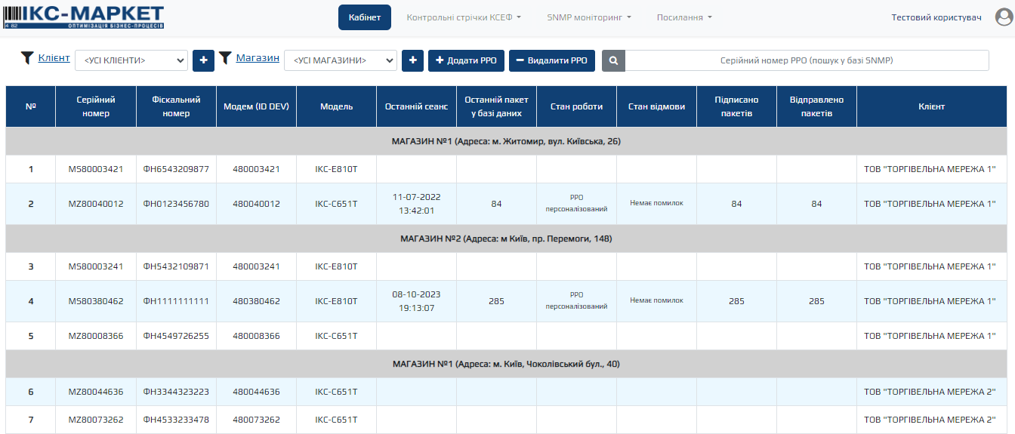
ВИГЛЯД КАБІНЕТУ

Slide 4
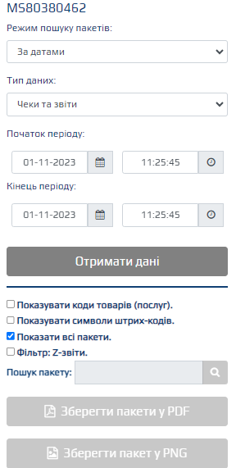
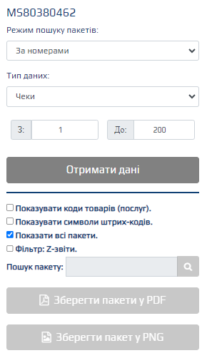
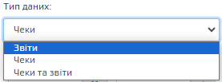
РЕЖИМИ ПОШУКУ

Slide 5
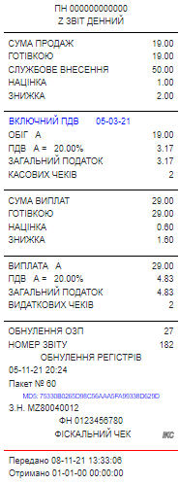
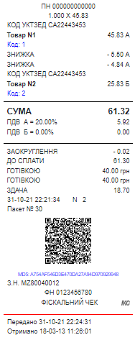
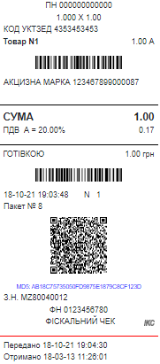
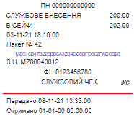
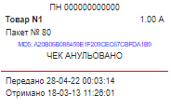
ВИГЛЯД ЧЕКІВ (ЗВІТІВ)

Slide 6
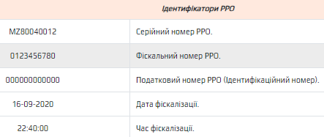
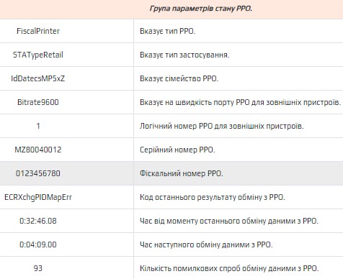
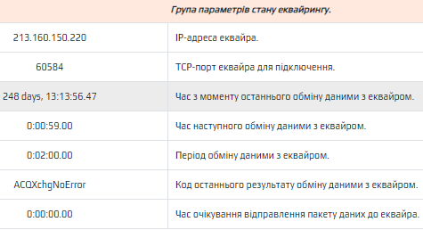
SNMP МОНІТОРИНГ

Slide 7
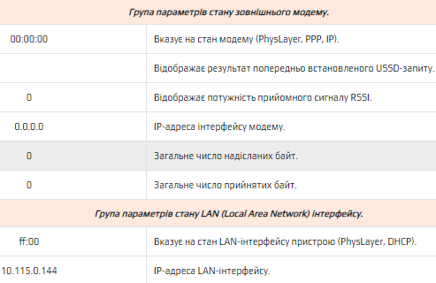
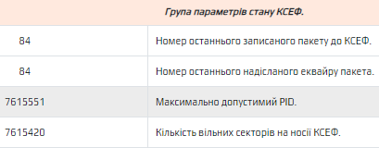
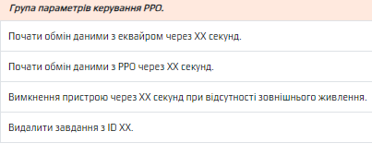
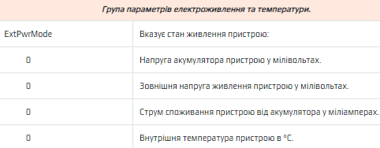
SNMP МОНІТОРИНГ
Та багато інших параметрів

Slide 8
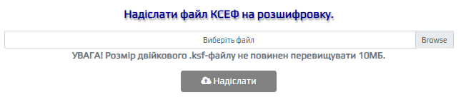
Розшифровка КСЕФ З ФАЙЛУ

Slide 9
КОНТАКТИ
ТОВ «ІКС-МАРКЕТ»
02094, Україна, м. Київ, вул. В. Черчилля, 42а/1
Тел: (067) 216 03 97, (067) 216 03 98
E-mail: techdep@ics-market.com.ua
www.ics-market.com

